Slide 1
현장실습 성적평가표
작성 매뉴얼
(업무담당자 및 교수용)

Slide 2
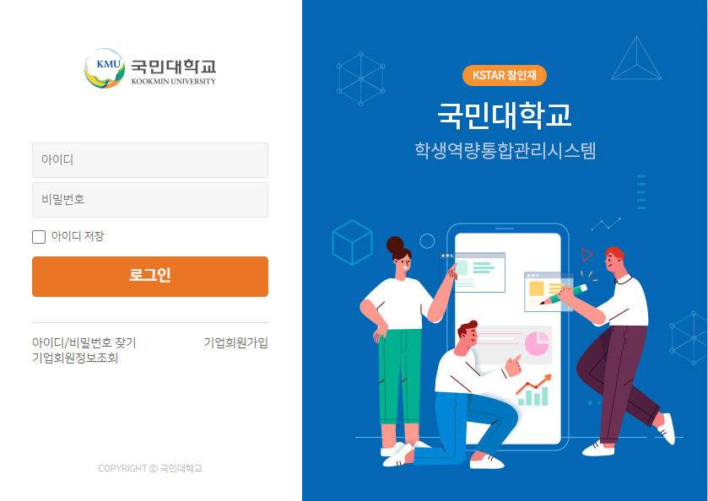
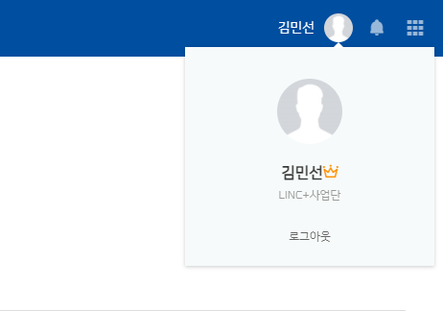
현장실습 관리자페이지 로그인 방법
2
1
① 현장실습 온라인시스템(k-startrack.kookmin.ac.kr) 접속
(on포털 아이디, 비밀번호로 가능)
② 상단 오른쪽 사람이모티콘 클릭 -> 왕관모양 클릭 -> 현장실습관리 베타 페이지 확인

Slide 3
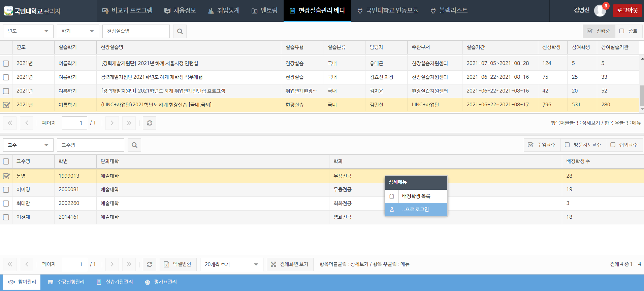
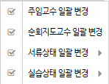
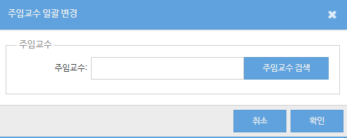
학생별 성적평가 교수 입력방법
1
3
5
4
2
6
① 현장실습관리베타 -> (LINC3.0사업단) 2022학년도 2학기 현장실습[국내,국외] -> 참여관리 -> 학생으로 정렬
② 진행중 선택 -> 선발된 학생 명단 확인가능 -> 학생목록 선택 -> 선택학생 상태변경 클릭 -> 주임교수 일괄 변경
③ 주임교수 검색 후 확인

Slide 4
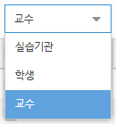
업무담당자 -> 교수 계정 로그인 방법
1
2
3
① 현장실습관리베타 -> (LINC3.0사업단) 2022학년도 2학기 현장실습[국내,국외] 클릭 -> 교수로 정렬
② 담당 교수 리스트에서 오른쪽 마우스 클릭 -> ..으로 로그인 클릭 (해당 교수님으로 로그인 됨)
※ 위 경로로 교수님 계정 사용자화면 접속 -> 학생성적입력 등의 업무를 진행

Slide 5
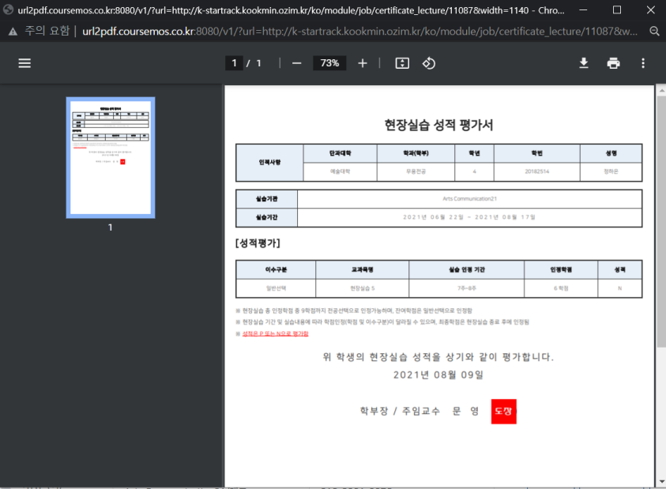
교수님 계정 사용자화면 접속
2
1
3
① 현장실습 -> LINC3.0사업단 -> 설정 클릭
② 성적평가표에 들어갈 교수님 직인 등록(파일추가 버튼 이용하여 직인스캔본 업로드)

Slide 6
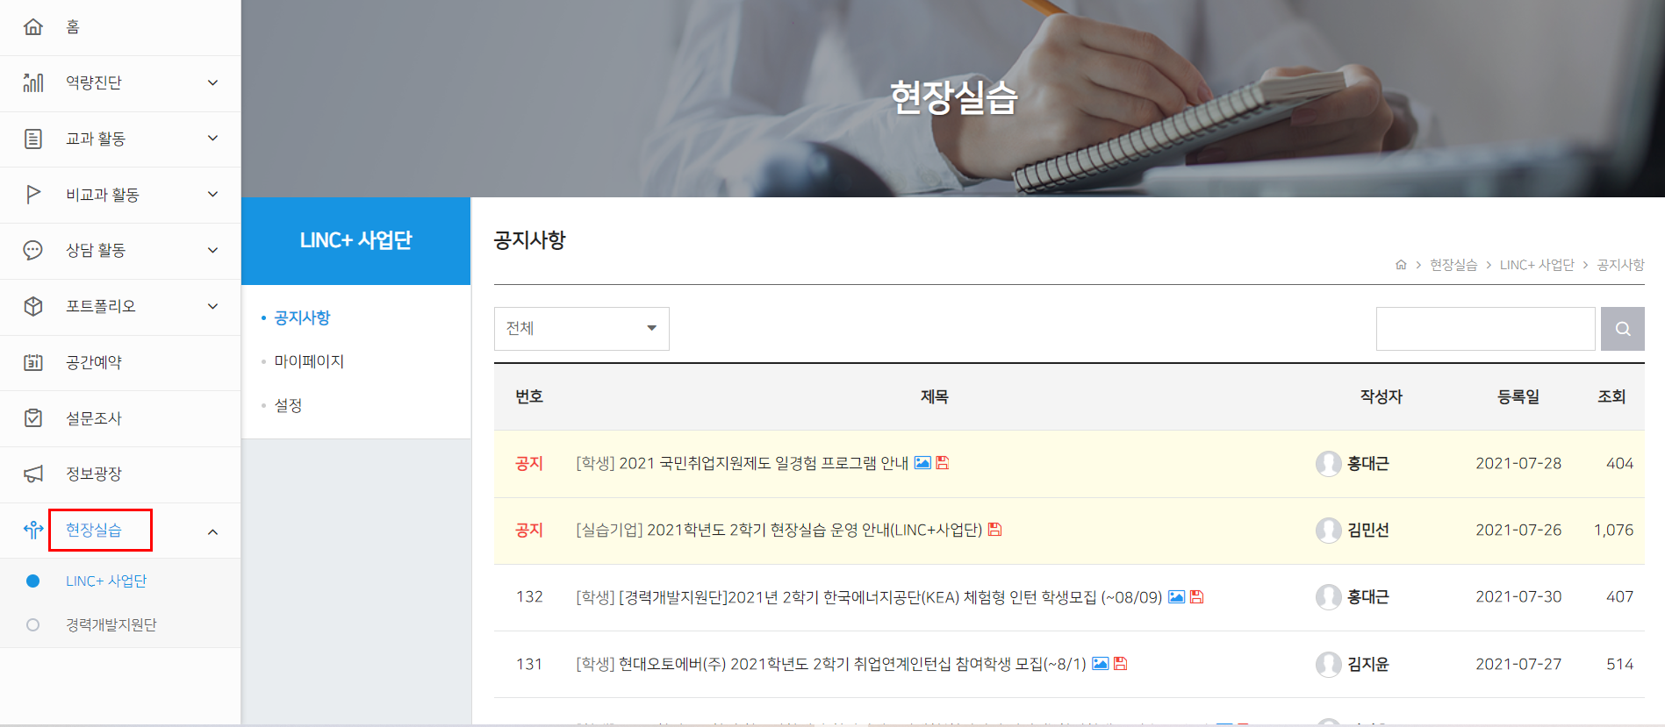
교수님 계정 사용자화면 접속
2
1
① 현장실습 -> LINC3.0사업단 -> 마이페이지 클릭

Slide 7
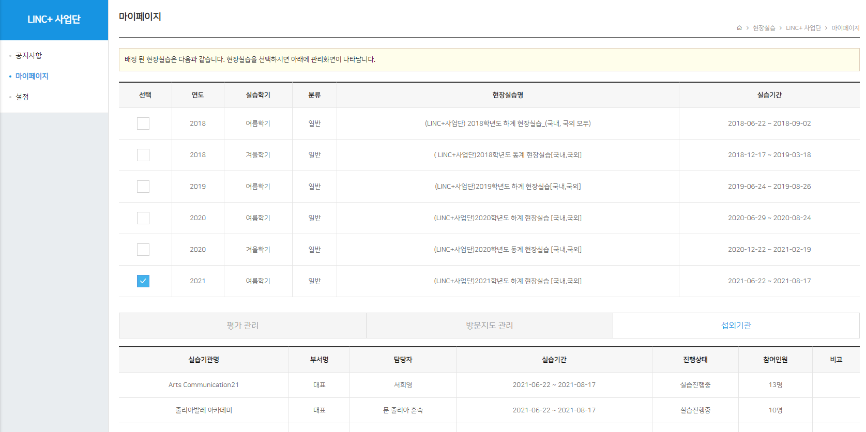
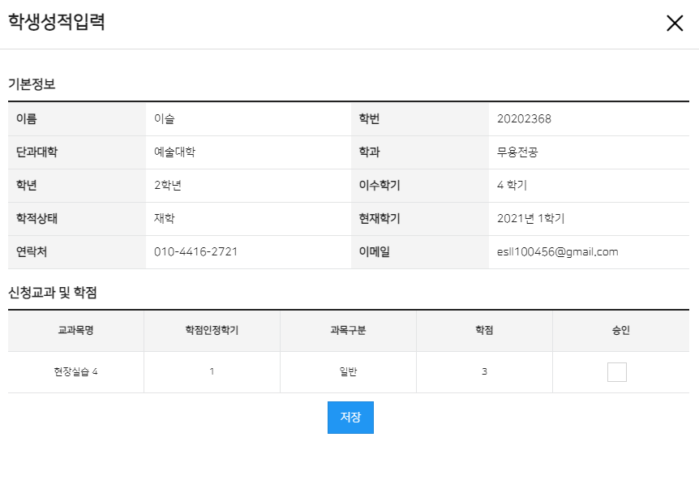
교수님 계정 사용자화면 접속
1
2
3
4
① (LINC3.0사업단) 2022학년도 2학기 현장실습[국내,국외] -> 평가 관리 클릭
② 실습일지 클릭 후 학생이 작성한 실습일지 확인 -> 실습일지 작성완료시 학생성적입력 클릭
③ 신청교과목 확인 후 승인에 체크 -> 저장 클릭 -> 성적확인서로 성적평가표 확인

Slide 8
감사합니다.

